Slide 1
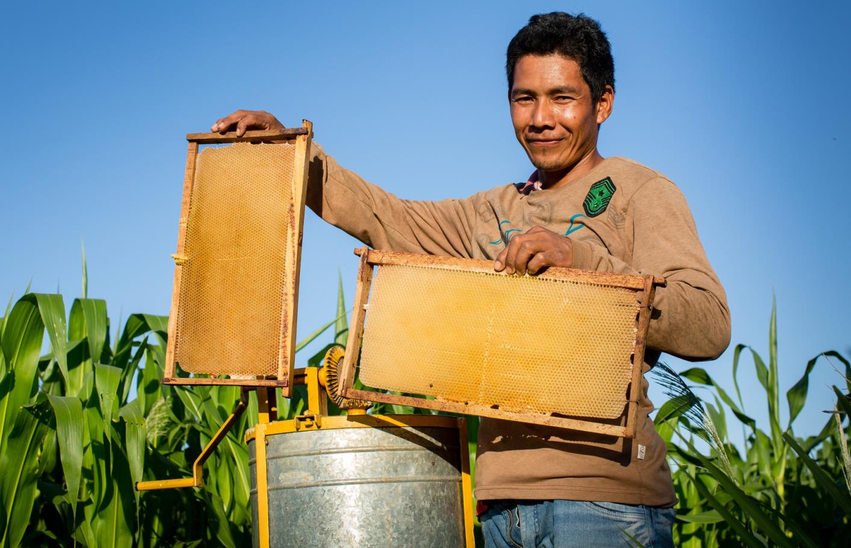
Paraguay
Öko-Landbau
schützt vor Armut
Notes:
1

Slide 2
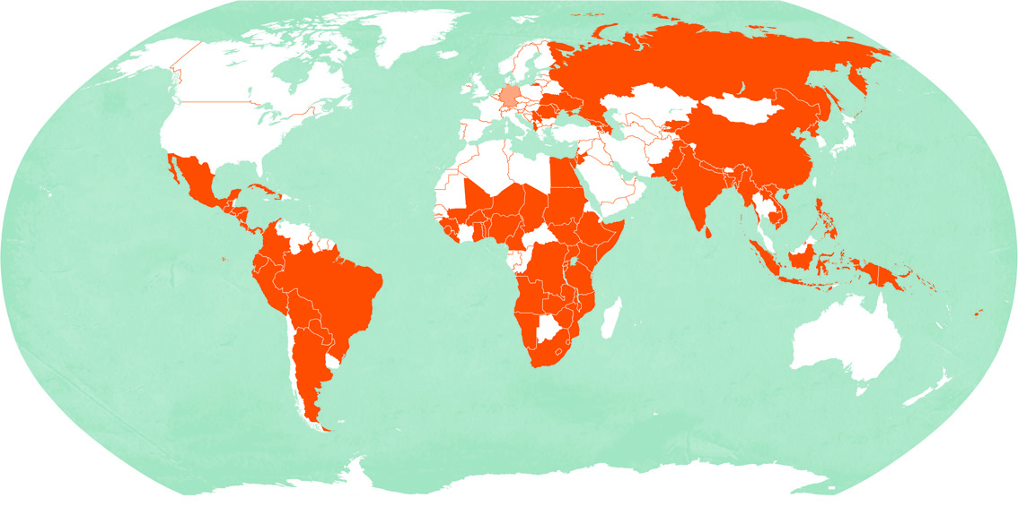
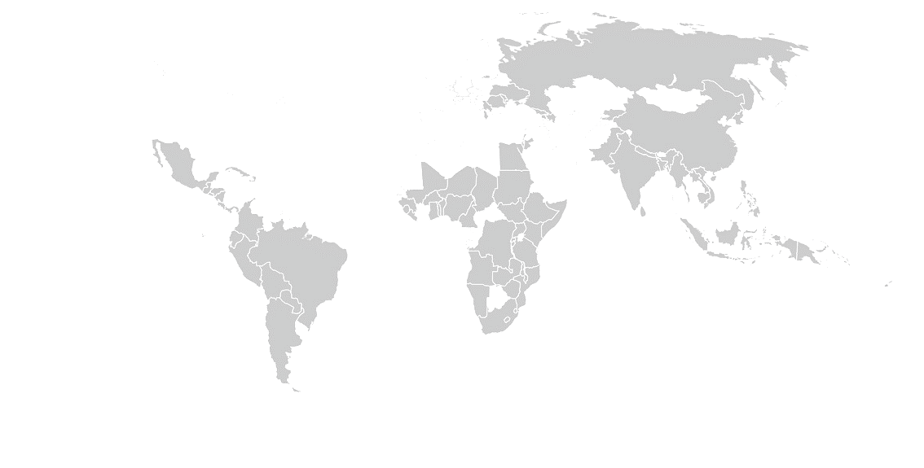
Paraguay
Paraguay Deutschland
Fläche in km² 406.752 357.022
Bevölkerung in Millionen 6,9 80,6
Bevölkerungsdichte in Einwohner/km² 17 226
Säuglingssterblichkeit in % 1,8 0,3
Lebenserwartung
Männer 75 79
Frauen 80 83
Analphabetenrate in %
Männer 4 < 1
Frauen 6 < 1
Bruttoinlandsprodukt in Dollar/Kopf 9.800 50.200
Quelle: CIA World Factbook (2018)
Paraguay

Slide 3
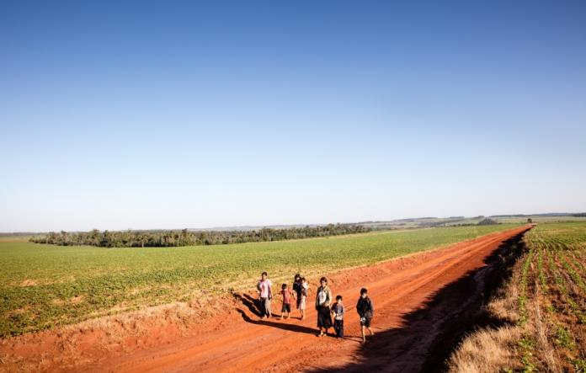
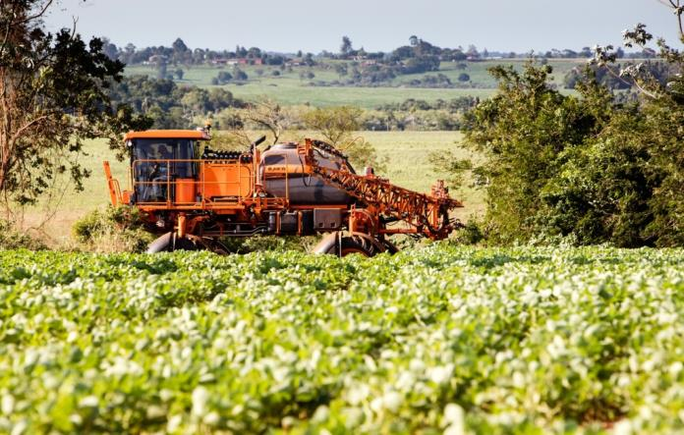
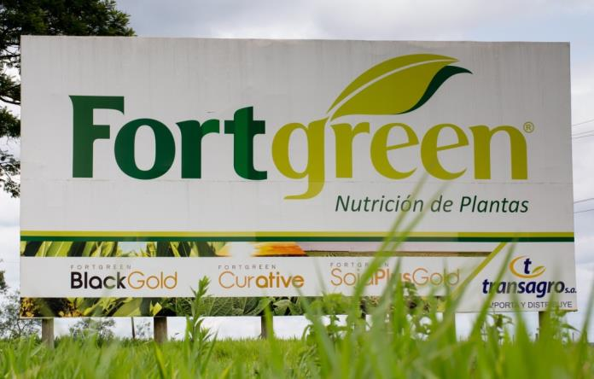
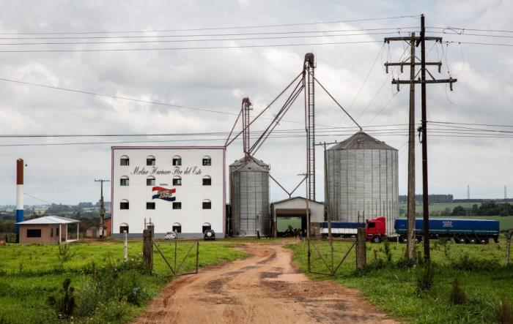
Rund 100.ooo Indigene leben heute noch in Paraguay. Doch ihnen wird zunehmend die Lebensgrundlage entzogen: Immer mehr Wälder fallen dem Sojaanbau zum Opfer.

Slide 4
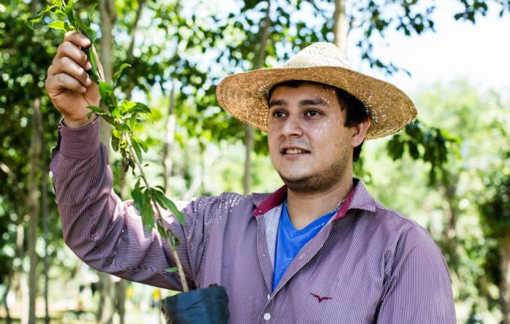
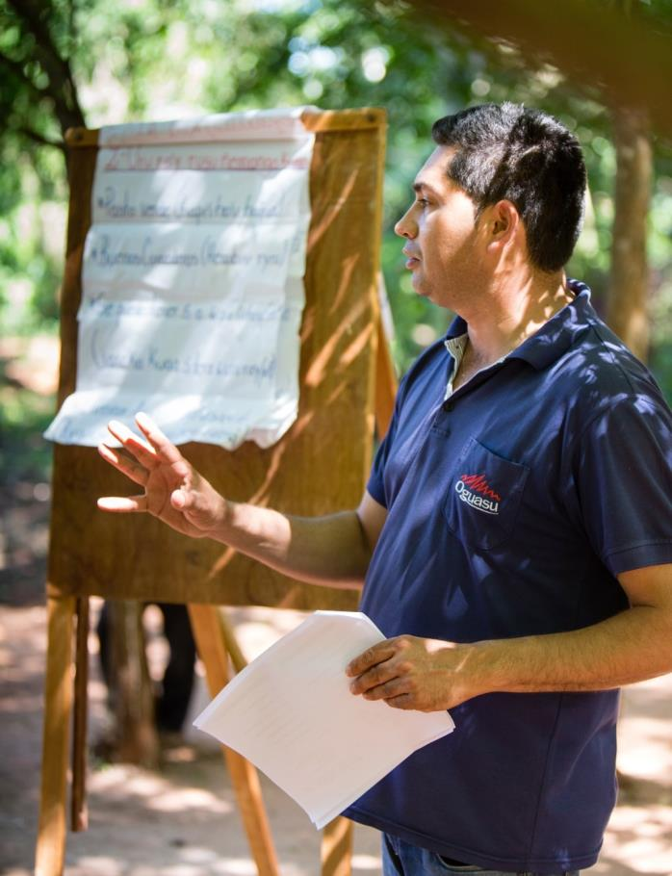
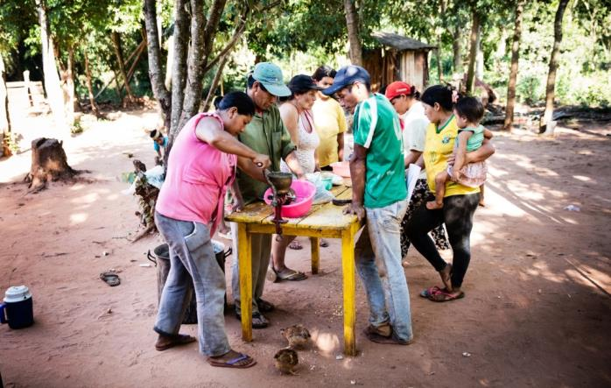
Die Organisation Oguasu hilft den Menschen dabei, ihre Lebensbedingungen zu verbessern. So erhalten sie Schulungen in nachhaltiger Landwirtschaft.

Slide 5
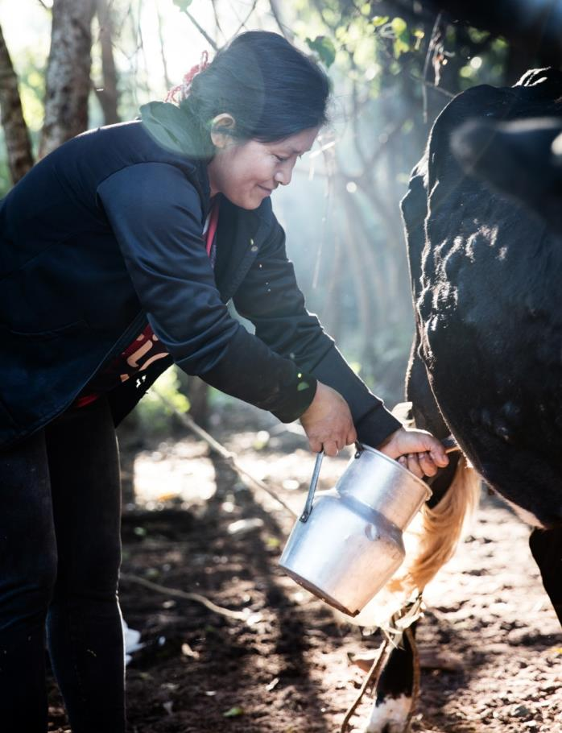
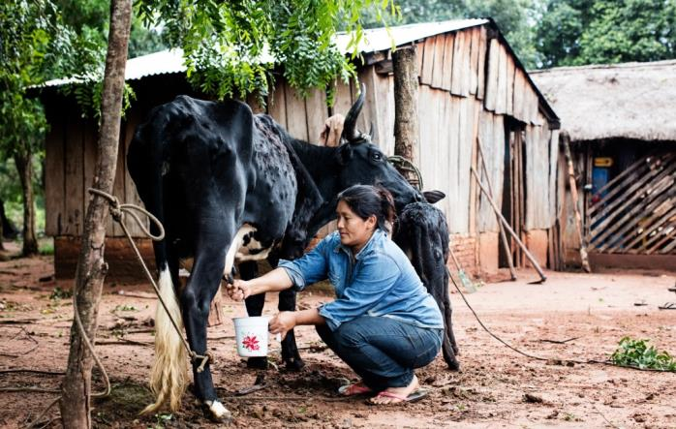
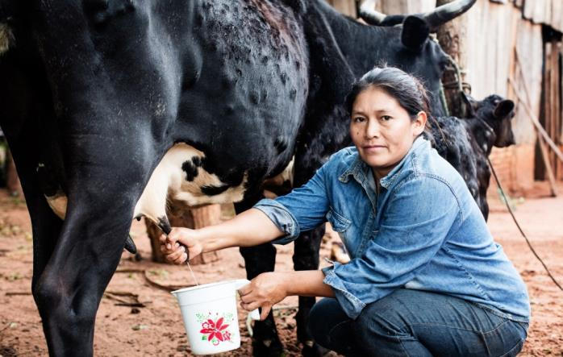
Petrona Martínez ist am Morgen früh auf den Beinen. Während ihre Kinder noch schlafen, melkt die 36-jährige Bäuerin bereits die Milch für das Frühstück.
Notes:
5

Slide 6
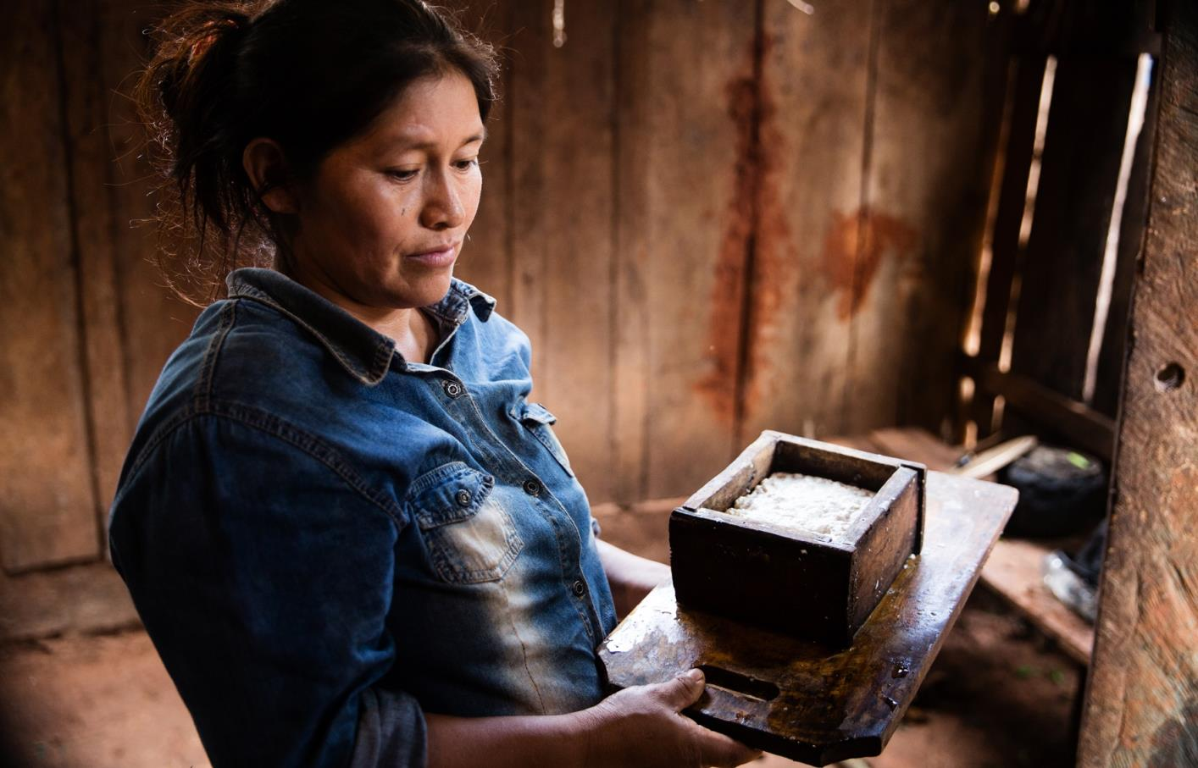
„Seitdem wir unsere Kuh haben, geht es richtig bergauf“, sagt Petrona Martínez.
Vor sechs Jahren erhielt sie das Tier von Oguasu.
Notes:
6

Slide 7
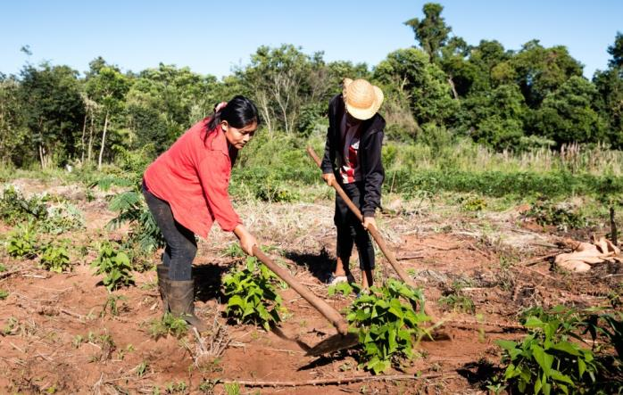
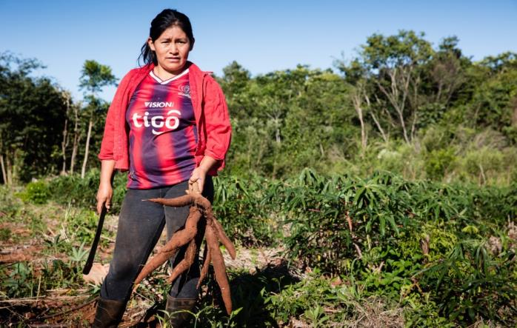
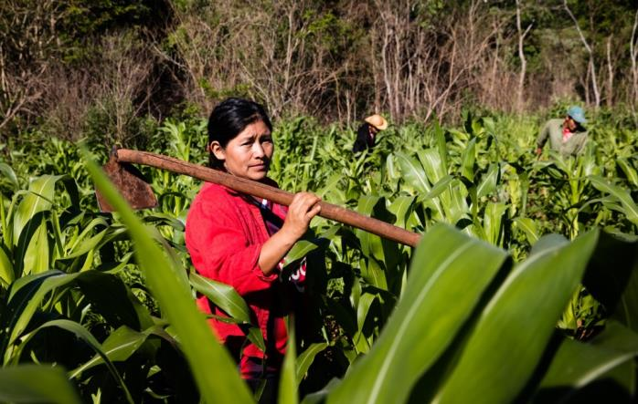
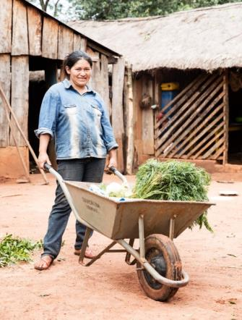
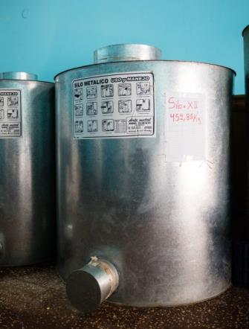
Zuvor hatte sie gelernt, Gemüse und andere Feldfrüchte anzubauen. Sie weiß, wie sie die Ernte lagern muss und hat Silos zur Aufbewahrung des Saatguts bekommen.

Slide 8
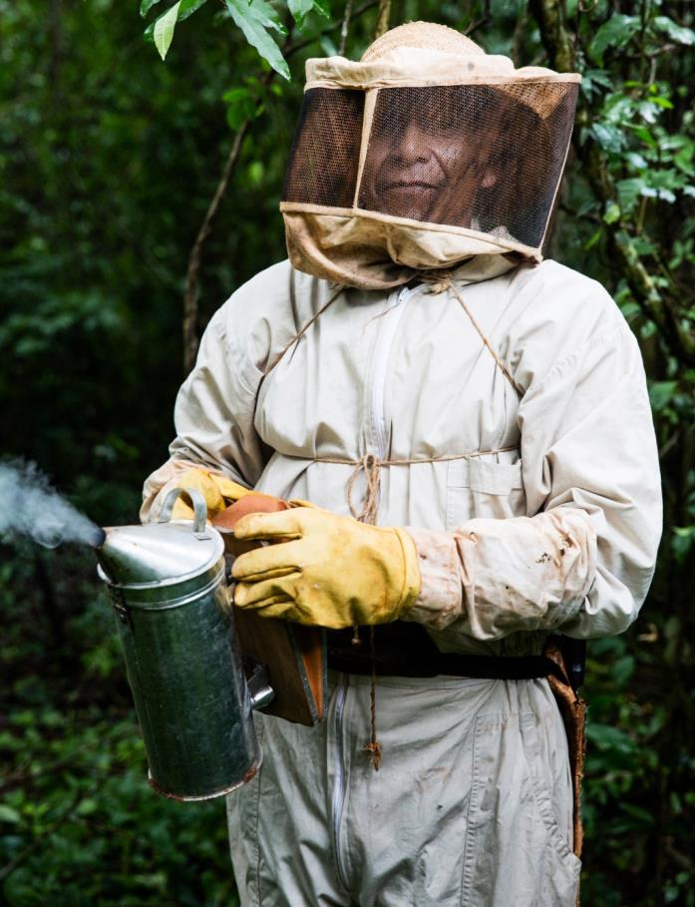
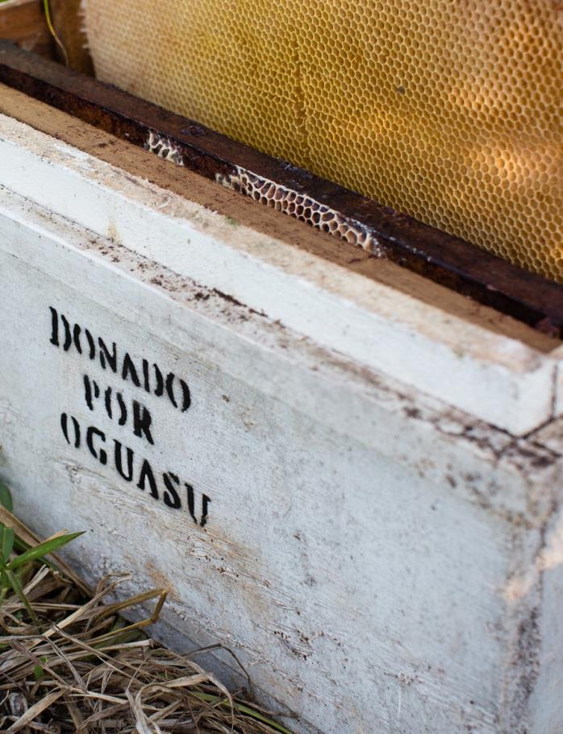
Ihr Mann, Juan Carlos Duarte, unterhält zwölf Bienenstöcke. Den Honig verkauft er über Oguasu an die Endverbraucher. „So erzielen wir bessere Preise“, sagt seine Frau.

Slide 9
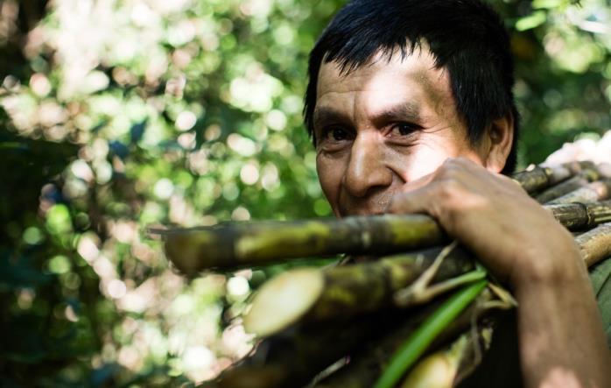
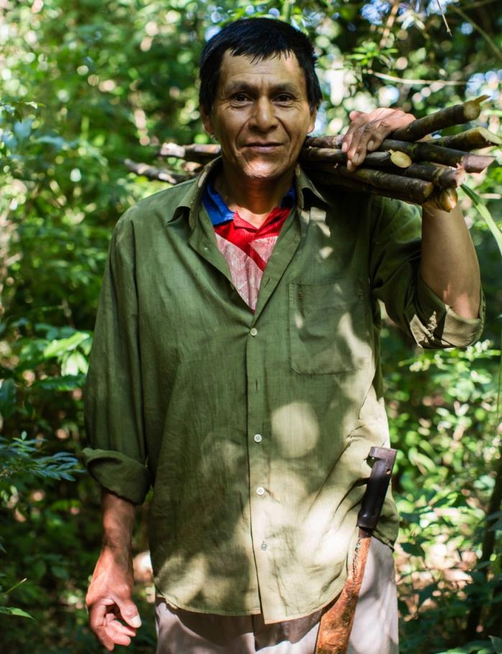
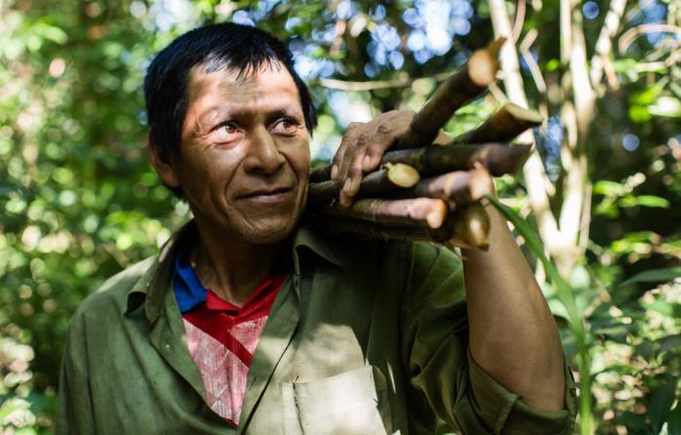
Wie alle hier in Punta Porä gehört er der Volksgruppe der Mbya-Guaraní an. Früher fing er Fische, sammelte Früchte und Honig im Wald. Doch dann kamen die Bulldozer.
Notes:
9

Slide 10
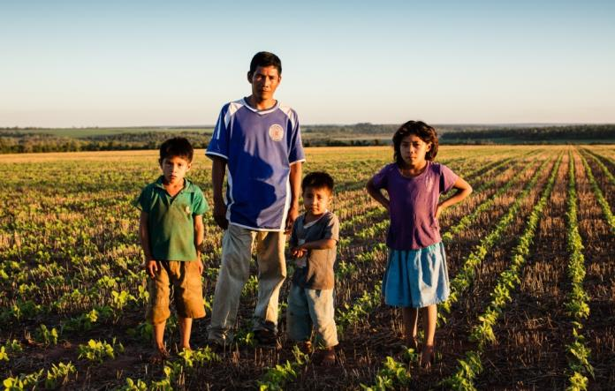
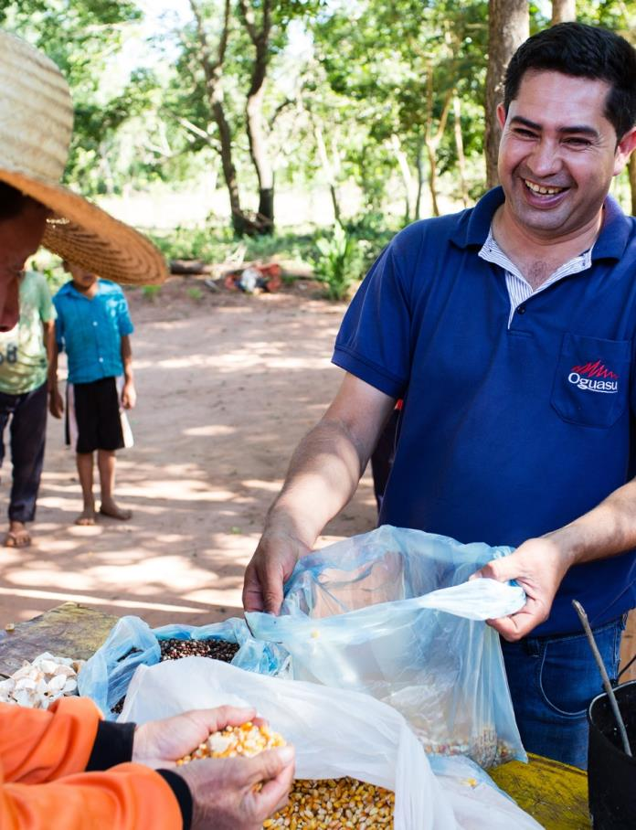
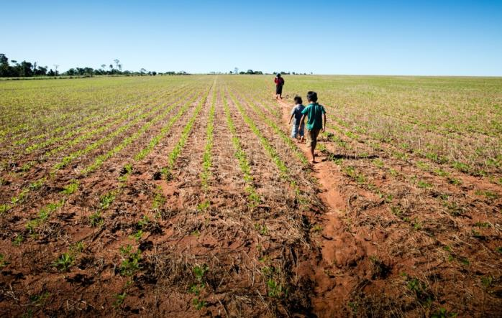
Ohne Wald standen die indigenen Familien vor dem Nichts. Hunger und Aussichts-losigkeit breiteten sich aus, bis ein Priester den Kontakt zu Oguasu vermittelte.
Notes:
10

Slide 11
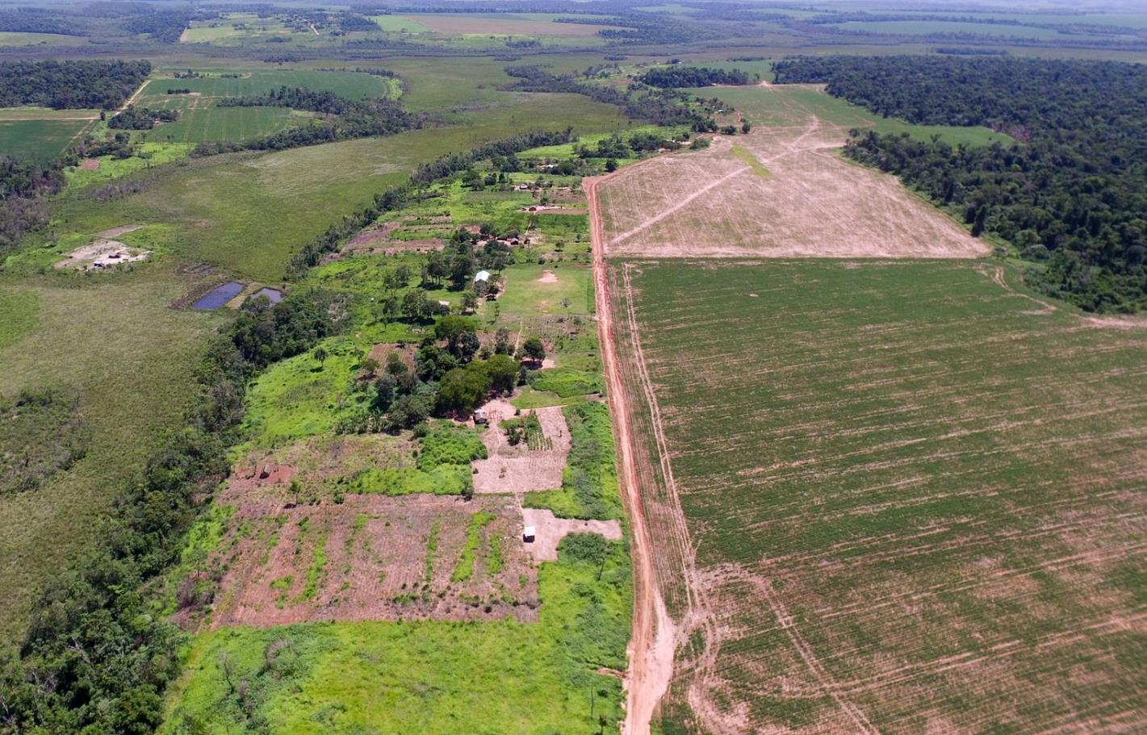
Punta Porä ist kein Einzelfall. Aktuell wächst auf 3,2 Millionen Hektar überwiegend genmanipuliertes Soja, das größtenteils als Tierfutter in die EU exportiert wird.

Slide 12
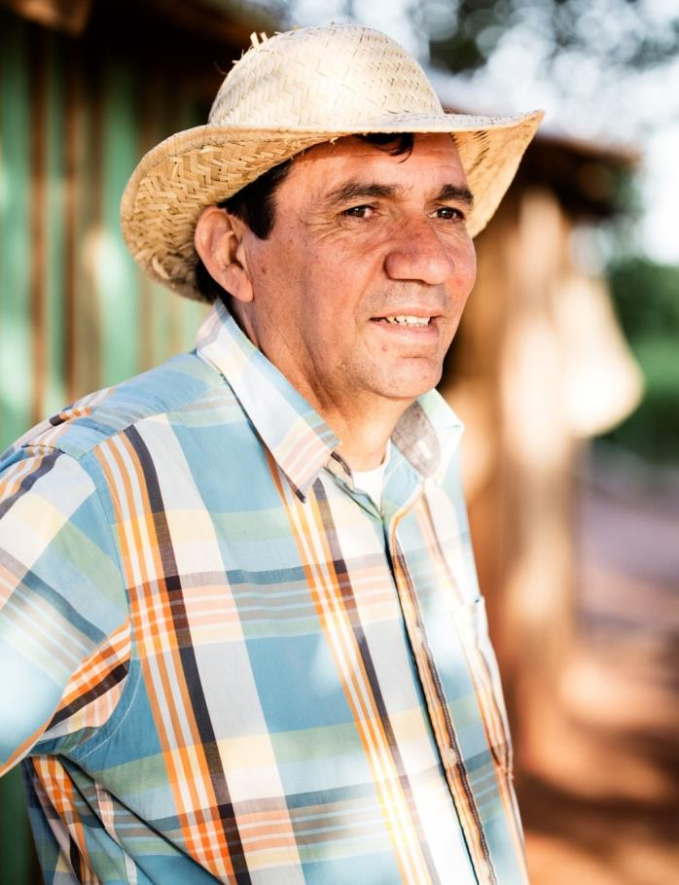
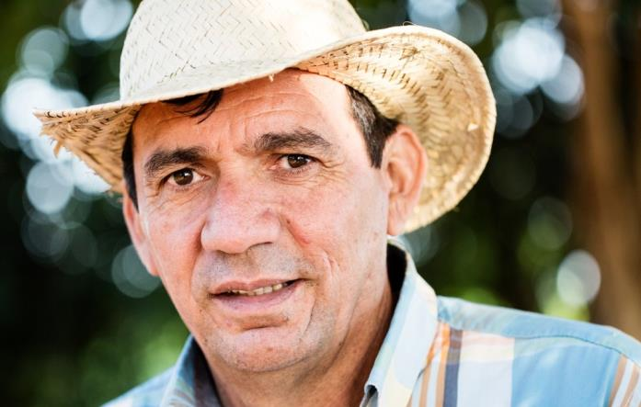
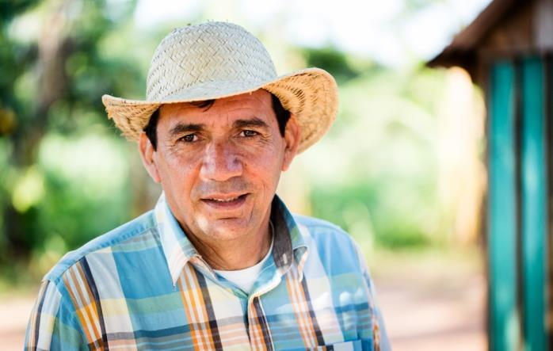
„Der Staat muss seine Verantwortung wahrnehmen“, fordert Andrés Ramírez, Leiter von Oguasu. Denn Paraguay habe alle Abkommen zum Schutz der Indigenen unterzeichnet.
Notes:
12

Slide 13
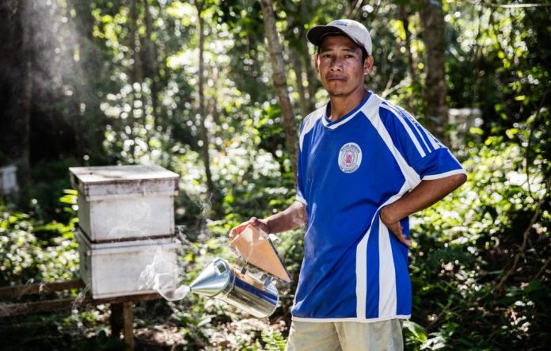
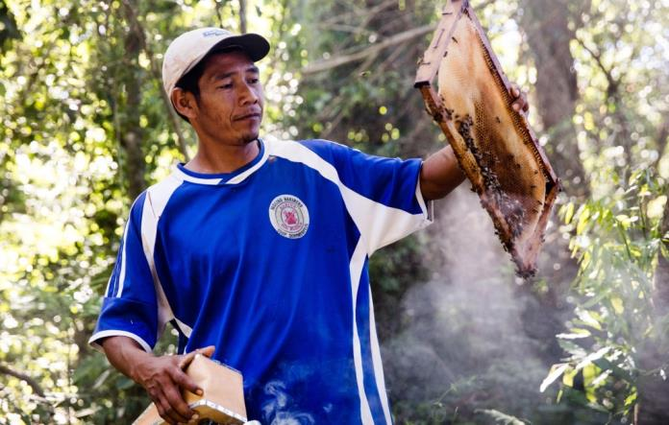
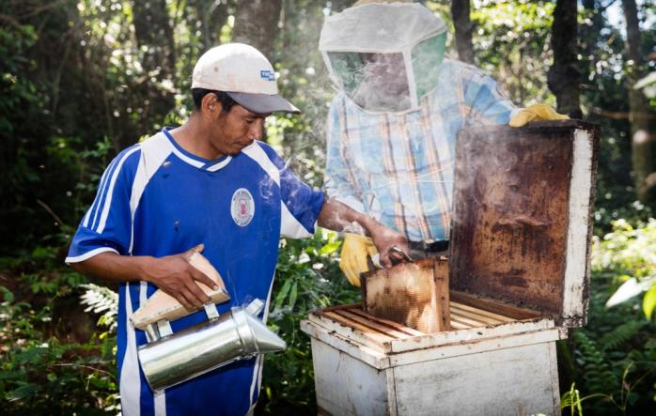
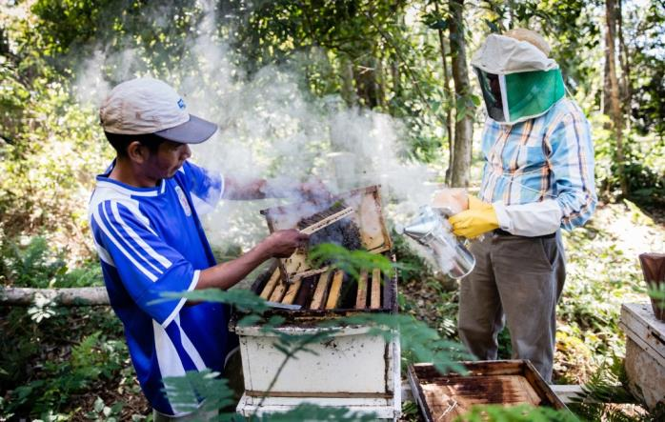
Lorenzo Villalba steht stolz vor seinen Bienen­stöcken. „Der Honig sichert unser Überleben.“ Im vergangenen Jahr verkaufte der Imker rund 100 Kilogramm.

Slide 14
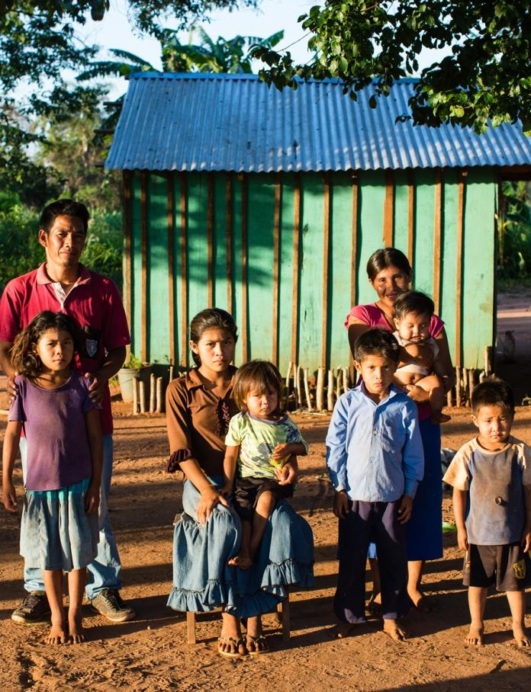
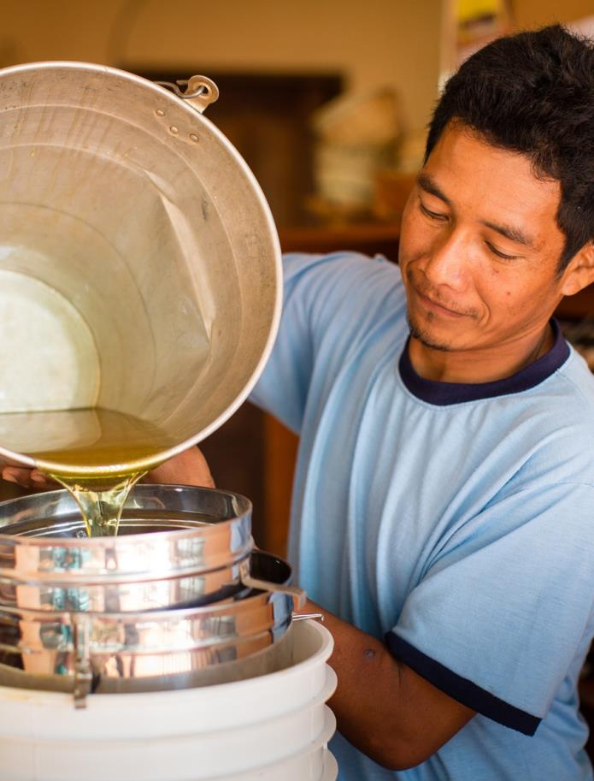
Berater von Oguasu haben den sechsfachen Vater geschult. Zudem bekam er die Grund-ausstattung gestellt. Vor Kurzem hat er seinen Bestand um zwei Bienenvölker erweitert.
Notes:
14

Slide 15
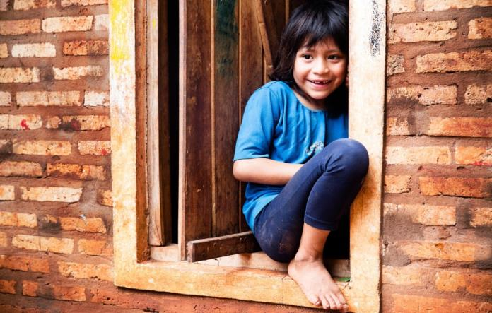
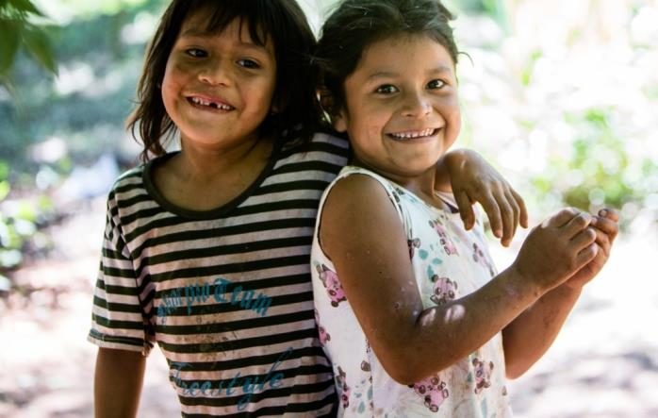
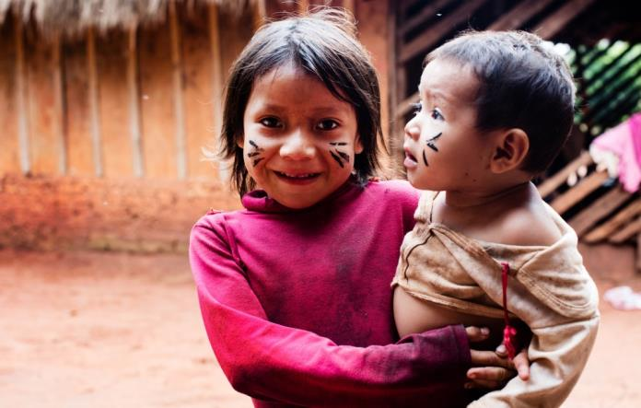
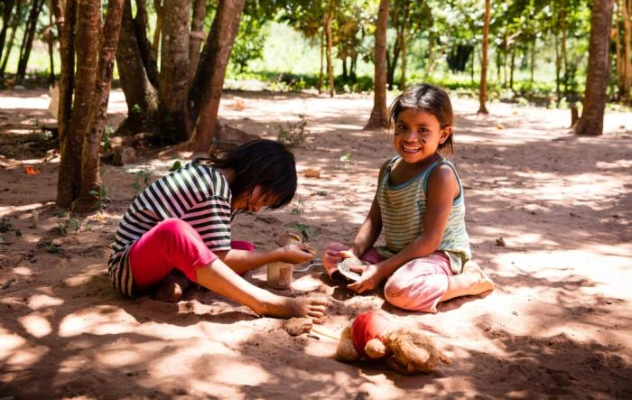
„In Punta Porä gibt es heute kein mangelernährtes Kind mehr“, sagt Juan Carlos Duarte. Sein Einkommen reicht jetzt aus, um seine Kinder in die Schule zu schicken.

Slide 16
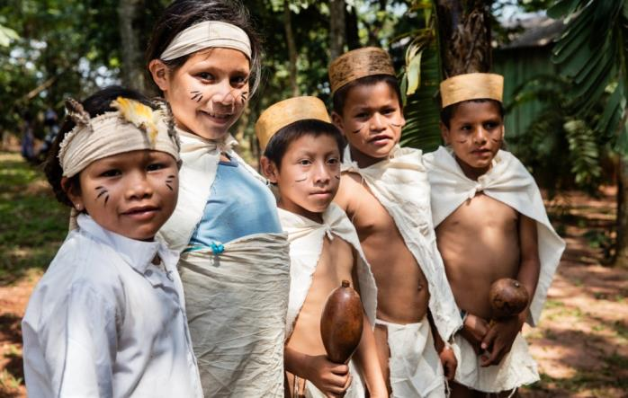
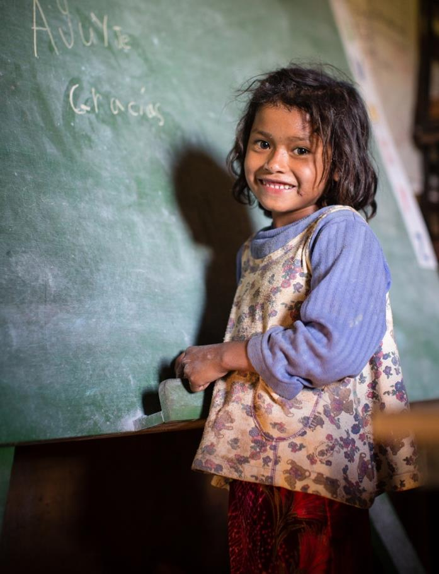
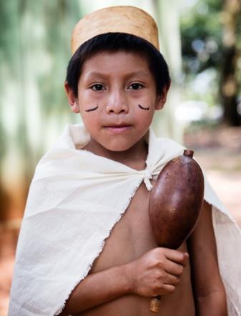
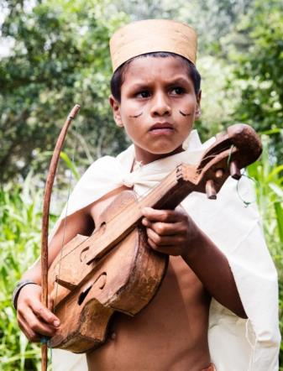
Am Lehrplan der Grundschule hat Juan Carlos Duarte mitgearbeitet. Hier lernen die Kinder neben Mathe und Spanisch auch die Sprache und Bräuche der Mbya-Guaraní.
Notes:
16

Slide 17
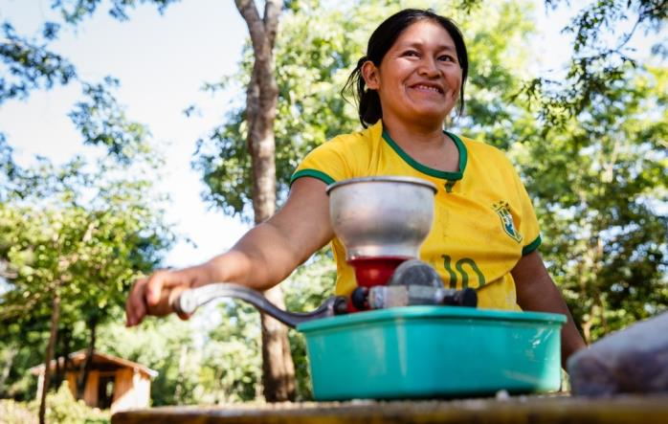
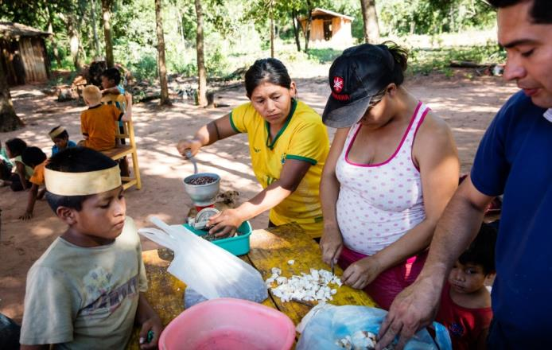
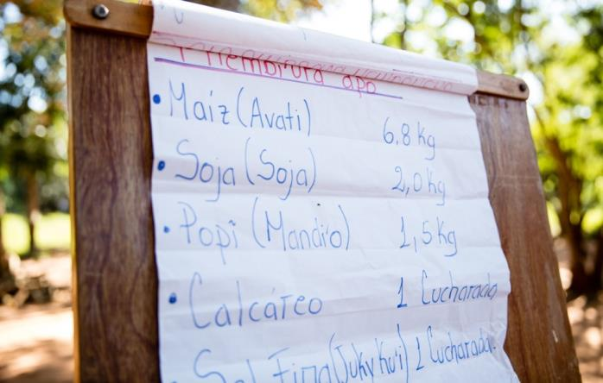
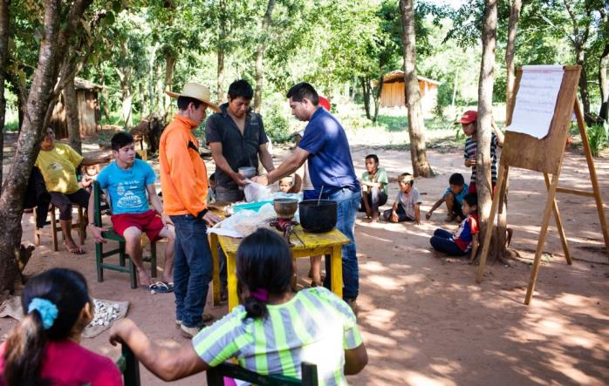
Nachdem sie zuvor ein Dutzend Küken bekommen haben, lernen die Familien in einem Workshop zur Hühnerhaltung, ihr eigenes Kraftfutter herzustellen.

Slide 18
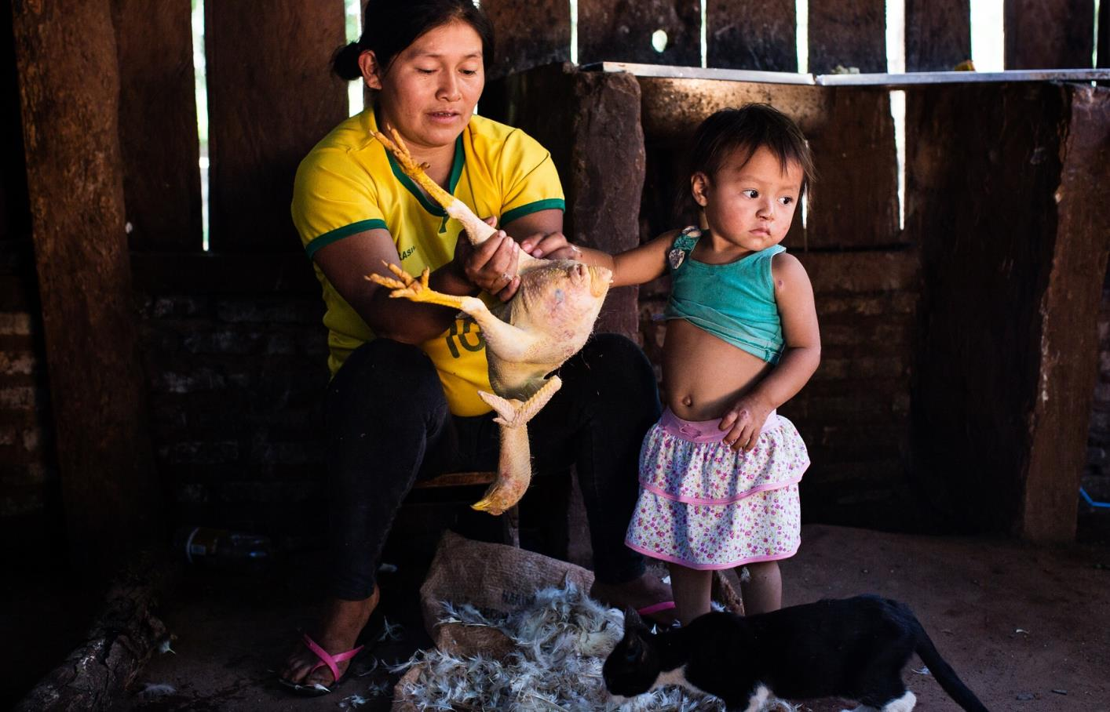
„Wir haben großen Hunger erlebt, aber dank Oguasu geht es uns jetzt besser“, sagt Petrona Martínez und bereitet ein Huhn für die nächste Mahlzeit vor.

Slide 19
Sie sahen eine Präsentation zum Projekt des Projektpartners
Oguasu aus Paraguay.
Öko-Landbau schützt vor Armut
Projektemagazin 2018/19
Herausgeber
Brot für die Welt
Caroline-Michaelis-Str. 1
10115 Berlin
Telefon 030 65211 1189
kontakt@brot-fuer-die-welt.de
www.brot-fuer-die-welt.de/projekte/paraguay-armut
Redaktion Thomas Knödl, Thorsten Lichtblau
Text Constanze Bandowski
Fotos Kathrin Harms
Gestaltung Thomas Knödl
Berlin, Mai 2018
Notes:
19

Slide 20

Spendenkonto
Bank für Kirche und Diakonie
IBAN: DE10 1006 1006 0500 5005 00
BIC: GENODED1KDB
Notes:
20

